Slide 1




Asociación Solidaria mundo nuevo
http://www.asmundonuevo.com/
Mª Candelaria Quintana Delgado. 3º B. Nº: 25

Slide 2
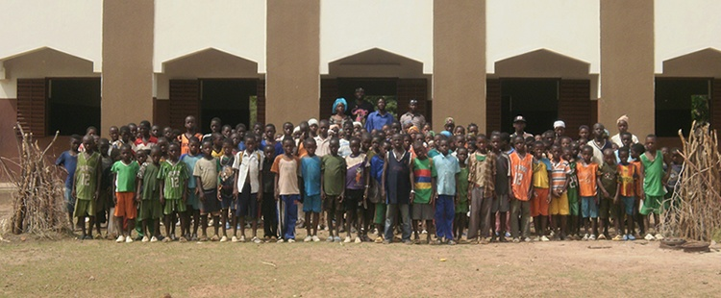
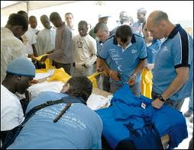
Índice
¿Quiénes son?
¿Qué hacen?
Causas para crear la asociación
Atenciones sociales

Slide 3
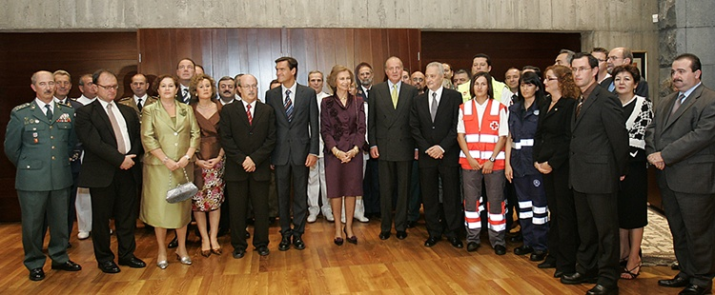
¿Quiénes son?
La asociación nace como un proyecto de trabajo, con el objetivo de establecer una gestión privada de los servicios sociales, como parte del compromiso.
Poseen un compromiso de colaboración, implicación y esperanza en un futuro mejor, porque las sociedades no sólo deben evolucionar en sus formas, sino también en sus contenidos y en las personas que las conforman y las llevan a cabo.

Slide 4
¿Qué hacen?
Su origen canario, orientado al desarrollo de la comunidad, valora la necesidad de potenciar el trabajo desde, para y por las islas. Sin perder de vista el área de influencia donde estamos situados.
La asociación también contribuye al desarrollo de comunidades vecinas, a través de programas de cooperación en África.

Slide 5
Causas para crear la asociación
*Incremento de las drogodependencias.
*Crecimiento de la población, que vive en situación de pobreza y marginación social.
*Incremento de la violencia juvenil.
*Discriminaciones sociales.
*Violencia de género.
*Abusos sexuales a menores

Slide 6
Atenciones sociales
Menores en protección
Justicia Juvenil
Violencia de género
Salud mental
Familia

Slide 7
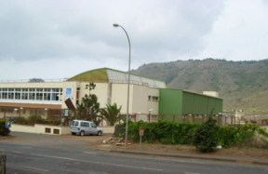
Menores en protección
Creen firmemente en la necesidad de luchar por la eliminación de los casos de malos tratos, abusos a menores, delincuencia juvenil, desnutrición y a gran cantidad de realidades que se manifiesta a nuestro alrededor.

Slide 8
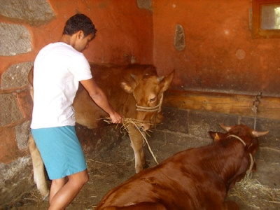
Justicia Juvenil
*En Gran Canaria,
*En Tenerife,
Acoge a menores entre 14 y 18 años, a quienes se les ha impuesto como medida judicial, pudiendo residir en el centro tras el cumplimiento de la mayoría de edad, atendiendo al tiempo de ejecución de la medida.

Slide 9
Violencia de género
*Gestiona siete de las ocho oficinas que componen el Servicio Insular de Atención, en la isla de Tenerife. Asesora centros de acogida temporal para mujeres víctimas de violencia de género.
*Presta una atención tanto a las mujeres víctimas de violencia de género, como a sus hijos e hijas. De igual modo, se interviene con los familiares de mujeres víctimas de violencia de género asesinadas. Además de participar en acciones de promoción y prevención.

Slide 10
Salud mental
Plantea un nuevo modelo de atención, atendiendo los problemas de salud mental, evitando así la marginación. Surge, en este periodo, el movimiento de salud mental comunitaria que tiene como eje fundamental la rehabilitación psicosocial e integración laboral del enfermo.
La rehabilitación psicosocial forma parte de la atención integral a enfermos mentales crónicos y trata de complementar el tratamiento farmacológico para conseguir la mejora del funcionamiento personal y social.

Slide 11
Familia
*Posee un servicio especializado en infancia y familia, que desarrolla las competencias de asesoramiento técnico y jurídico, que tiene encomendadas los Cabildos de las islas. El asesoramiento está dirigido a trabajadores Sociales de Base, Equipos Territoriales de Riesgo y Educadores de Centros y Servicios de Día.

Slide 12

Vídeo sobre una de sus labores:
http://www.youtube.com/watch?v=33kUZsZNeXs&feature=player_embedded

